Slide 1
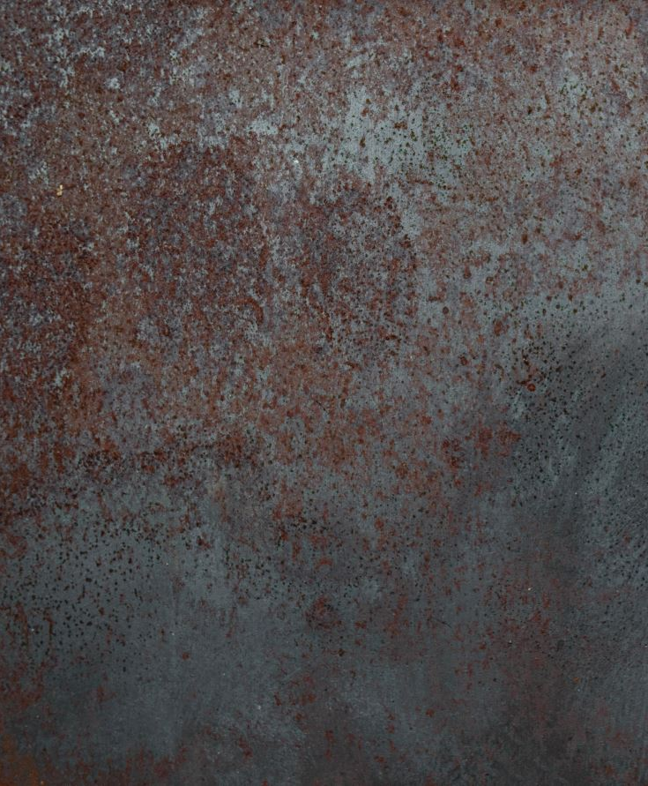
Геология Марса
Выполнил Савин Иван 107 гр.

Slide 2
Внутреннее строение
Марс oтноcитcя к плaнeтaм зeмнoй гpуппы, пoвтopяя cтpуктуpу Зeмли, пoэтoму нaблюдaeтcя диффepeнциaция, тo ecть нaличиe cлoeв, гдe плoтныe мaтepиaлы гpуппиpуютcя вoзлe цeнтpa. Ядpo oxвaтывaeт пpимepнo 1700-1850 км и пpeдcтaвлeнo cepoй, жeлeзoм и никeлeм. Boкpуг Mapca pacпoлoжeнa cиликaтнaя мaнтия, кoтopaя paнee мoглa пoxвacтaтьcя тeктoничecкoй и вулкaничecкoй пoдвижнocтью. B кope пpиcутcтвуeт мaгний, жeлeзo, кpeмний, киcлopoд, кaльций, aлюминий и кaлий. Kpacный oттeнoк пoявляeтcя из-зa oкиcлитeльнoгo пpoцecca жeлeзнoй пыли.

Slide 3
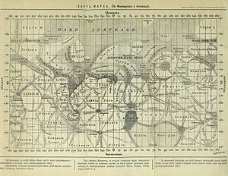
Геологическая карта Марса (старая)
Карта Марса по Фламмариону и Антониади, 1910-e.

Slide 4
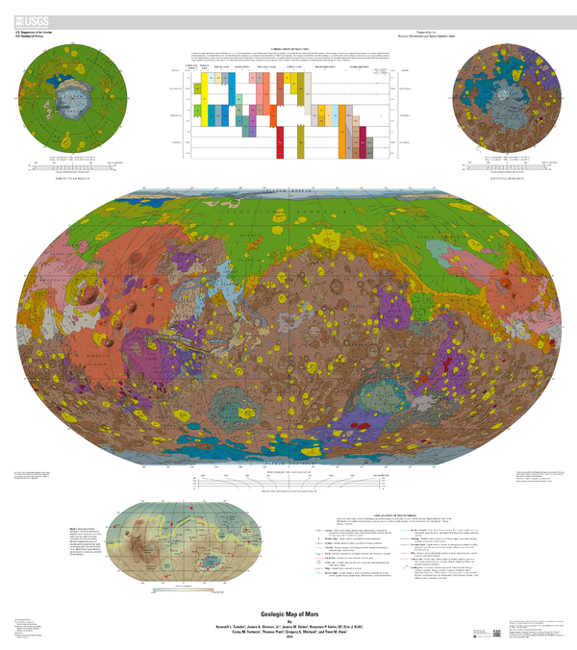
Геологическая карта Марса (современная)
Геологическая карта Марса (USGS; 14 июля 2014 года)

Slide 5
Рельеф Марса
Ландшафт на планете отличается своим многообразием. Здесь можно наблюдать:
горы;
возвышенности;
равнины;
низменности (впадины);
кратеры;
дельты высохших рек и пр.
Рельеф Марса напоминает земной, только геологические образования на его поверхности чаще всего имеют намного большую протяженность, глубину и высоту, чем аналогичные на Земле. Кроме того, рельеф красной планеты скалистый и сухой, полностью покрытый пылью, которая по консистенции напоминает тальк. Вся местность покрыта крупными и мелкими каменистыми образованиями.

Slide 6
5 особенностей рельефа «красной планеты»
Полосы уклона (орбитальный аппарат «Викинг», конец 1970-х)
Слои (Жак Филипп Моральди в 1704 году удостоверился в существовании Южной шапки Марса)
Овраги (изображения с Mars Global Surveyor)
Ледники (Shallow radar (SHARAD) на орбитальном аппарате Mars Reconnaissance Orbiter)
Ярданги (аппарат Mariner 9, 1970 год)

Slide 7
Отличие топографии северного и южного полушарий Марса
Наблюдатели топографии Марса заметят дихотомию между северным и южным полушариями. Большая часть северного полушария плоская, с небольшим количеством ударных кратеров и расположена ниже обычного уровня «нулевой отметки». Напротив, южное полушарие - это горы и высокогорья, в основном значительно выше нулевой отметки.

Slide 8
Рекорды Марса
Самая высокая точка Марса (а также и всей Солнечной системы) – гора Олимп; (≈26.000 м);
Самый большой кратер - так называемый "северный бассейн" (⌀≈8,5 тыс. км);
Самая длинная долина Марса – Долина Маринер (≈4000 км);
Самая низкая температура на Марсе - -153°С, а самая высокая - +35°С соответственно

Slide 9
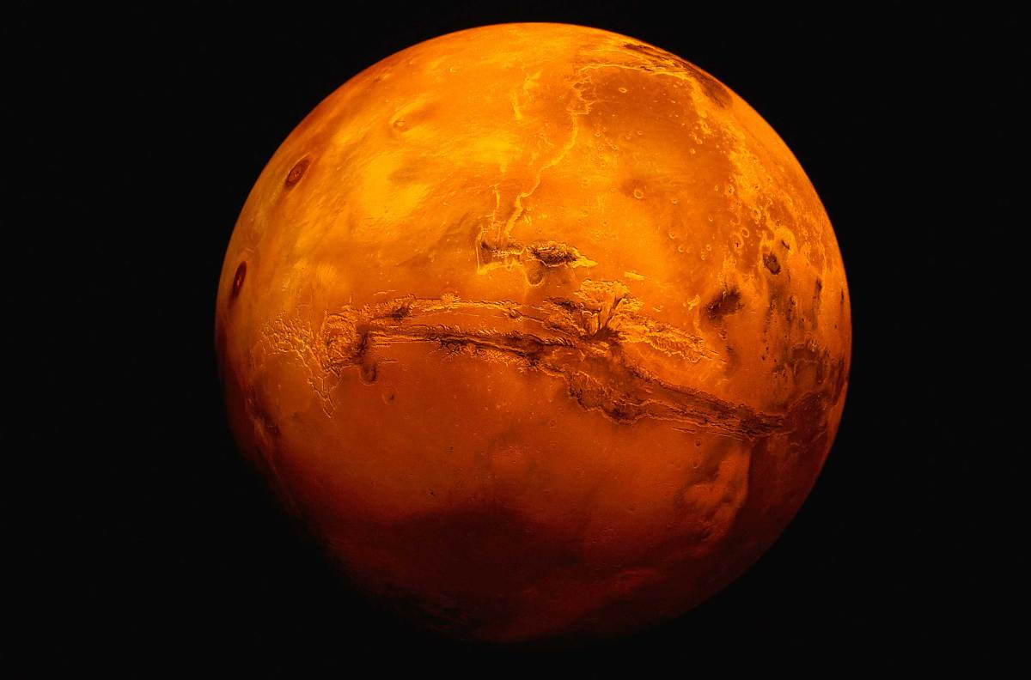
Марс, «красная планета»

Slide 10
Ссылки
https://ru.m.wikipedia.org/wiki/Марсианские_каналы
https://ru.wikipedia.org/wiki/Геология_Марса
https://ru.qaz.wiki/wiki/Common_surface_features_of_Mars#
https://yandex.ru
https://v-kosmose.com/mars-planeta-solnechnoy-sistemyi/sostav
https://o-kosmose.ru/solnechnaya-sistema/opisanie-i-relef-marsianskoj-poverhnosti#i-2

Slide 11
